Slide 1
UniCarona
Aplicativo de caronas Universitárias
Hiago Rocha. Carlos Daniel. Fabrício M. Sofia Rodrigues. Gabriel Lana. Rafaela H.

Slide 2
Contexto e Problema
Custos altos com combustível e transportes individuais.
Dificuldade de transporte entre casa e faculdade.
Pouca oferta de transporte publico em horário flexíveis.
Falta de conexão entre alunos com rota semelhantes.
Problema
Reduzir o tempo e custo de deslocamento.
Incentivar o trasnporte colaborativo.
Promover sustentabilidade e a interação entre estudantes.

Slide 3
Solução proposta e funcionalidades
Solução:
Criação do UniCarona. Um aplicativo que conecta motoristas e passageiros universitários ambos sendo da mesma faculdade.
Principais funcionalidades:
Cadastro de usuários (motorista/passageiro.
Busca e oferta de carona.
Chat interno e notificsções.
Avaliações e histórico de viajens.

Slide 4
Requisitos do sistema
(breve resulmo)
Requisitos principais:
Cadastro e login de usuários (dados presentes em seus documentos a aplicativos da universidade.
Registro de veiculos e rotas.
Reserva e confirmação de carona.
Avaliação de motorista (ambos fazem uma avaliação mútua)
Requisitos não funcionais:
Interface simples e responsiva.
Tempo de resposta extremamente rápido
Sistema seguro e disponível 24 horas, compatível com android e IOS.

Slide 5
Regra de negócios e atores
Regras de negócios:
Apenas e-mails institucionais são aceitos como também numero de matricúla.
Todo motorista que se cadastrar precisa ter uma CNH válida e com permissão para exercer atividade remunerada.
Avaliações a cancelamentos influenciam na reputação tanto do motorista como do passageiro.
Atores principais:
Motorista.
Passageiro.
Administrador do sistema.

Slide 6
Principais casos de uso:
Casos de uso:
Cadastrar -se: criar conta e login no aplicativo.
Oferecer carona: motorista registra rota e vagas.
Confirmar reserva: ambos validam a viagem.
Avaliar usuário feedback: após a carona por motorista e passageiro
Fluxo básico:
Usuário cadastra-se >busca oferece/carona> confirma> realiza> viagem> avalia

Slide 7
Ferramentas utilizadas:
Desenvolvimento e modelagem:
EstarUML: criação dos diagramas UML.
Figma: Prototipagem e design da interface.
Visual Studio Code: ambiente de desenvolvimento.
Organização e salvamento:
Trello: controle de tarefas e cronograma.
Google drive: armazenamento e compartilhamento dos arquivos.
Canva: montagem dos slides e apresentação.

Slide 8
Pontos fortes do projeto
Clareza na modelagem (UML):
Diagrama bem estruturados facilitaram o entendimento do sistema.
Representação visual dos processos tornou o desenvolvimento mais organizado.
Identifação dos atores:
Definição clara de papéis e interação bem delimitadas evitando conflitos e sobreposições.

Slide 9
Comclusão e resultados
Aprendizados:
Aplicação prática dos conceitos de engenharia de software e UML.
Planejamento e trabalho em equipe fortalecidos.
Diagramação facilita e muito a visualização dos processos e interação.
Comclusão:
O Unicarona demonstra como a tecnologia pode tornar o transporte do universitário mais econômico e sustentável e colaborativo tanto em ambientes de universidades nacionais como internacionais.

Slide 10

Apresentação dos diagramas

Slide 11
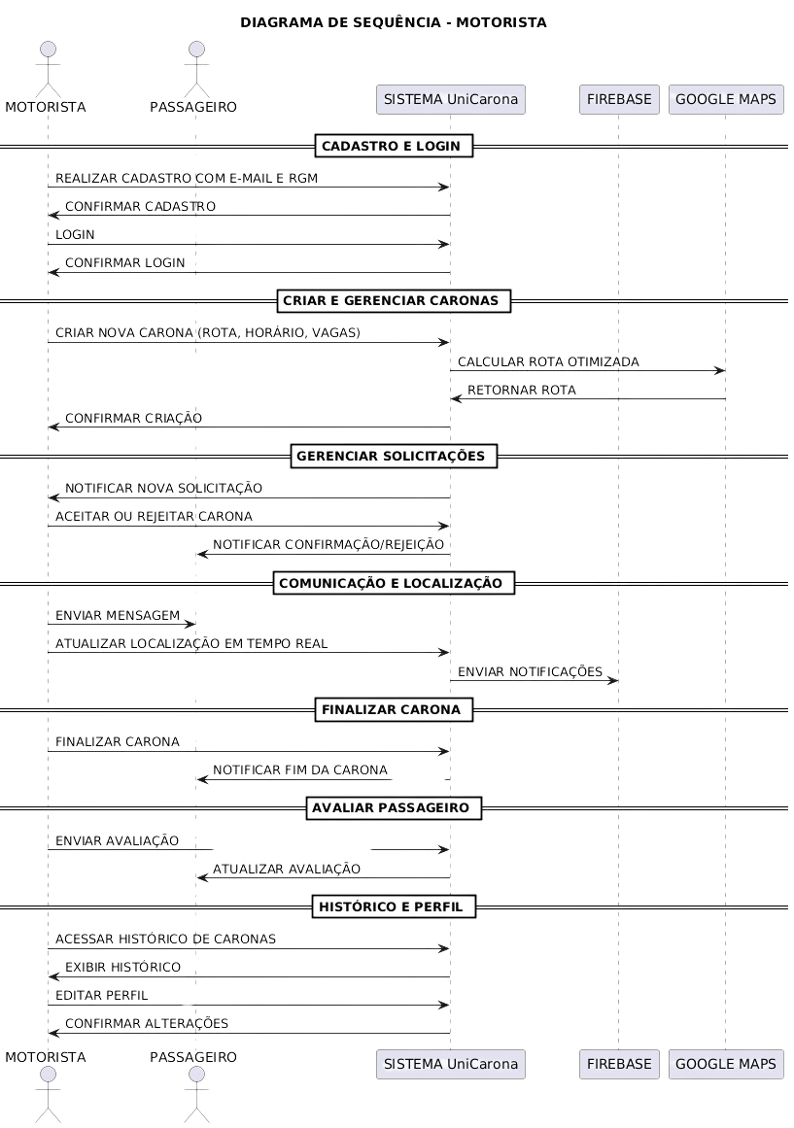
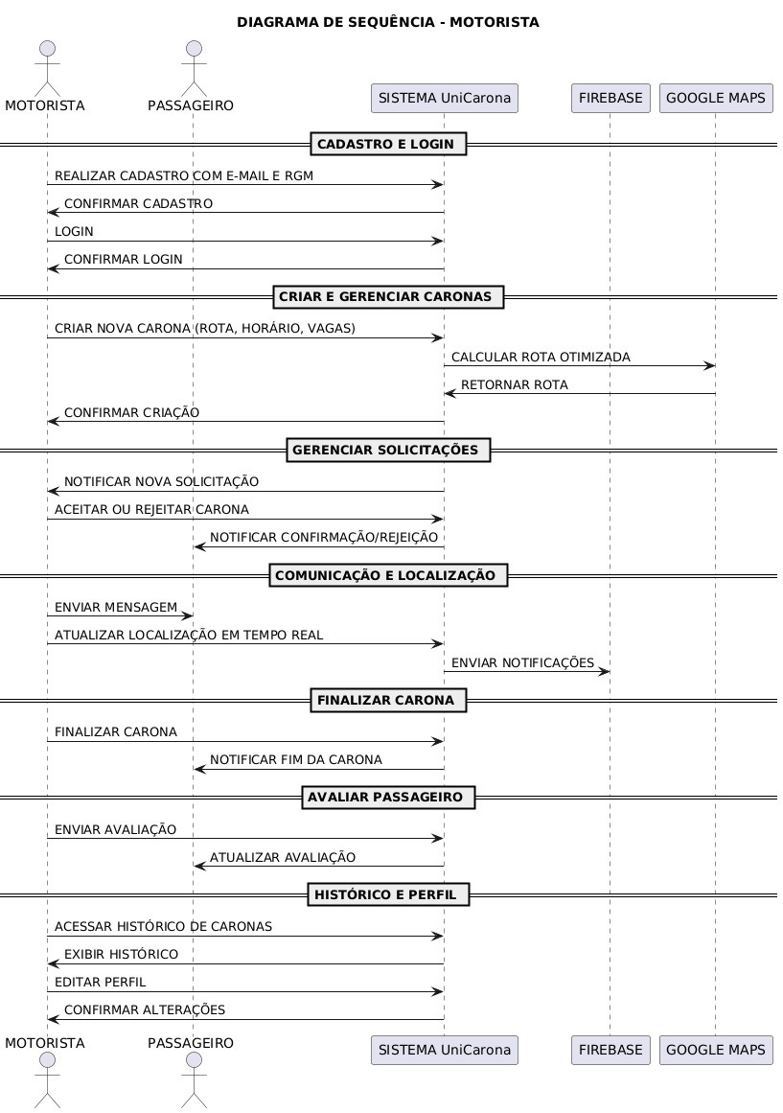
DIAGRAMA DE SEQUENCIA - MOTORISTA

Slide 12
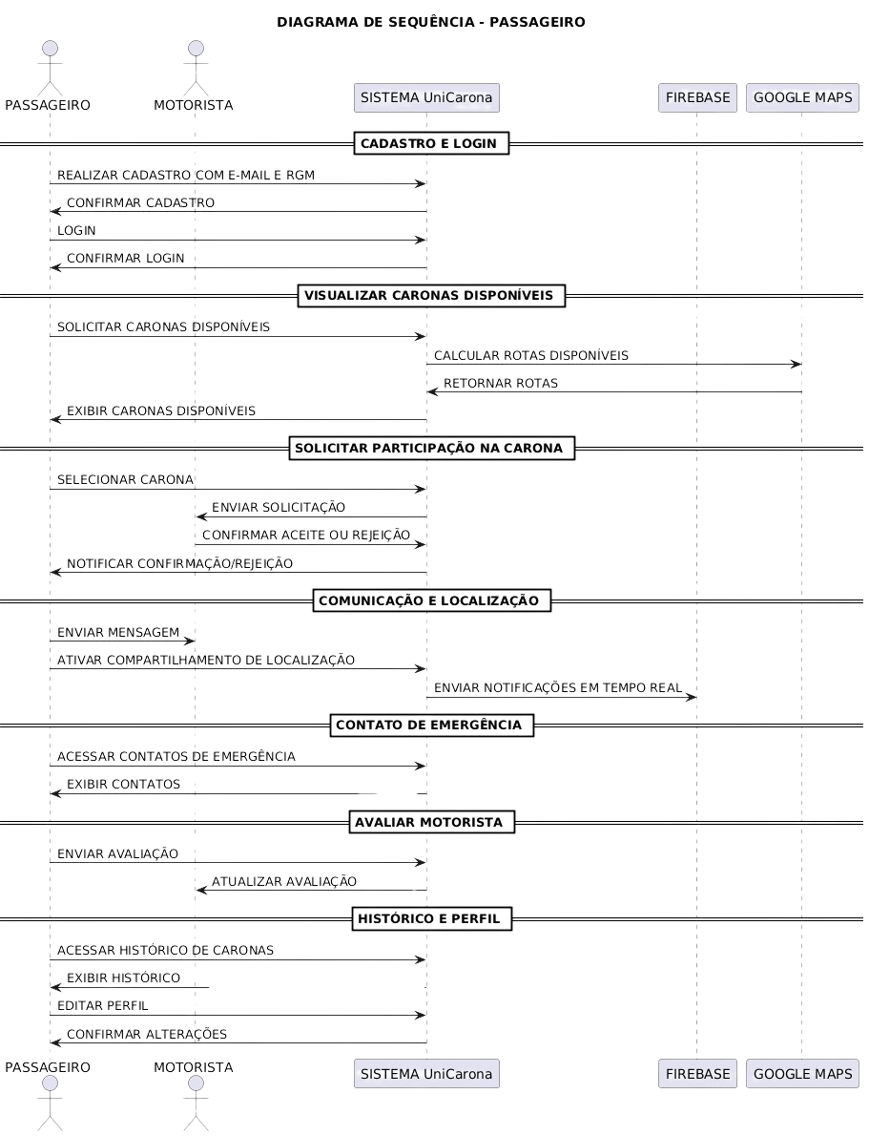
DIAGRAMA DE SEQUENCIA - PASSAGEIRO

Slide 13
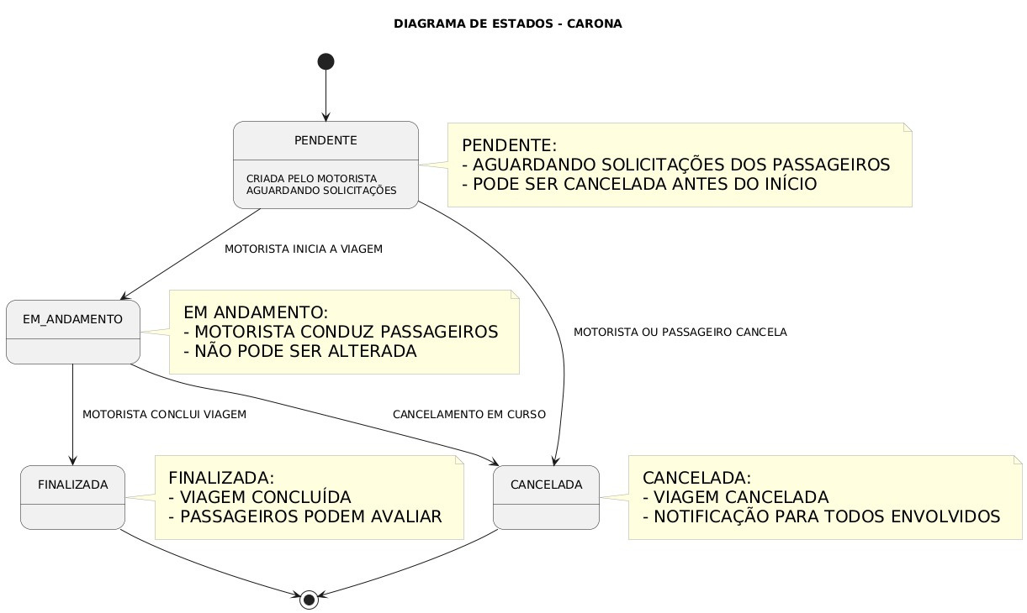
DIAGRAMA DE ESTADOS - CARONA

Slide 14
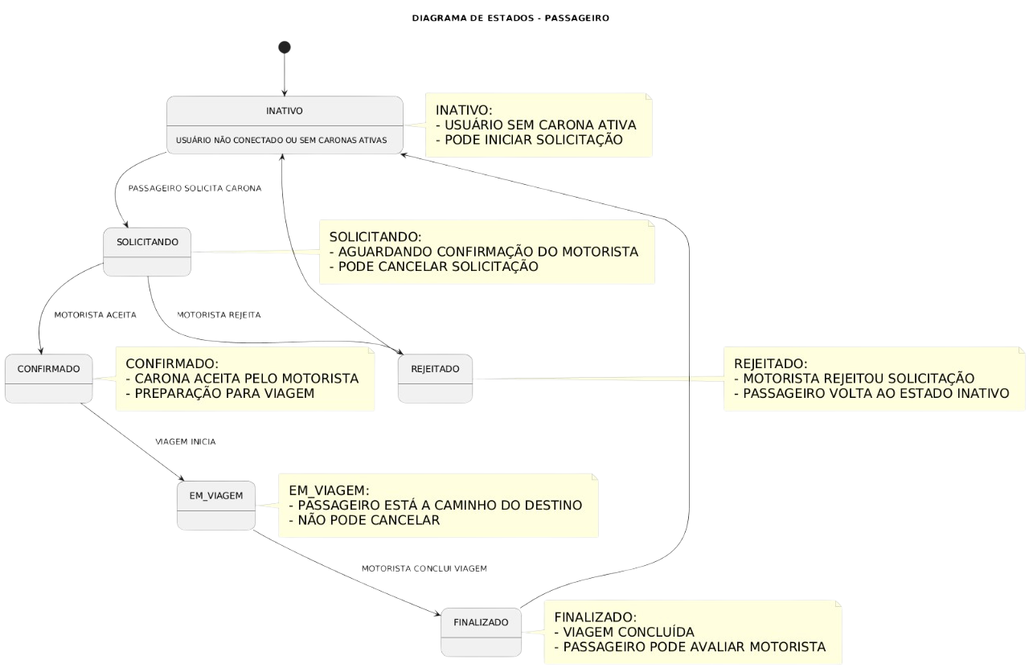
DIAGRAMA DE ESTADO - PASSAGEIRO

Slide 15
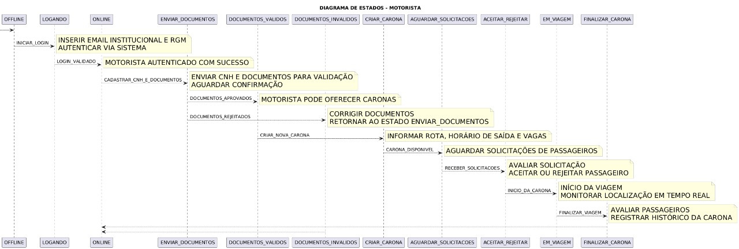
DIAGRAMA DE ESTADOS - MOTORISTA

Slide 16
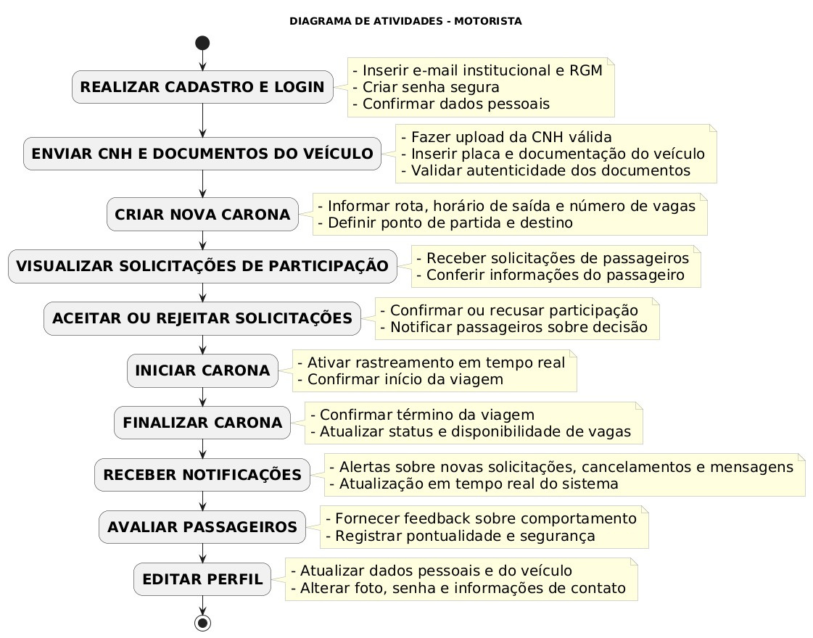
DIAGRAMA DE ATIVIDADES - MOTORISTA

Slide 17
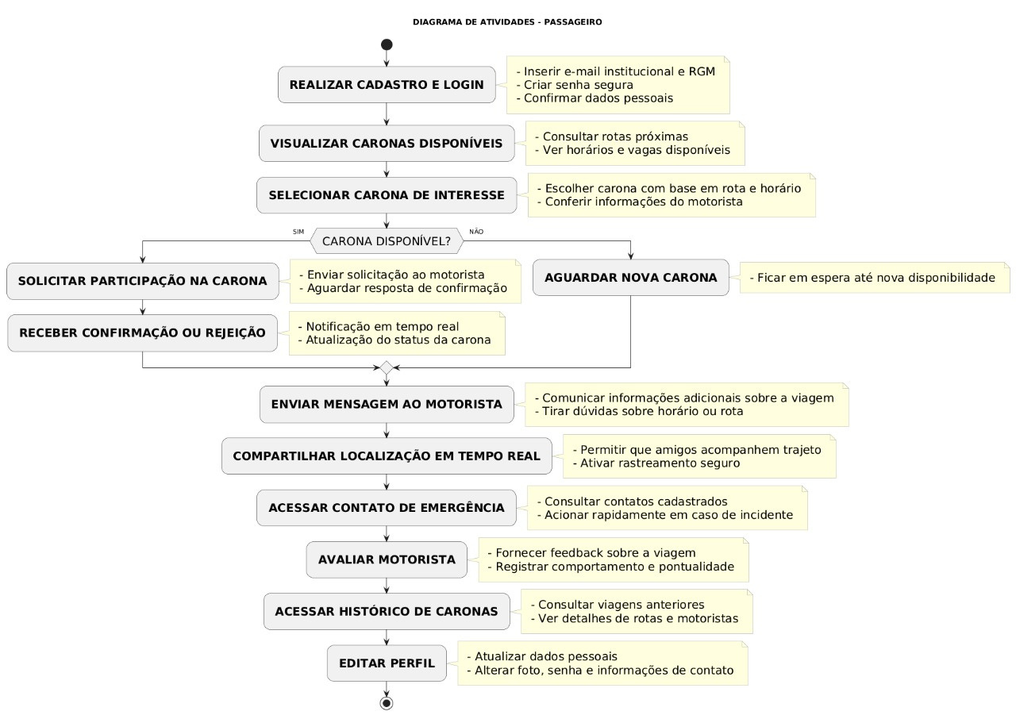
DIAGRAMA DE ATIVIDADES - PASSAGERIO

Slide 18
Bibliografia:
Pressman, Roger s. Engenharia de software: uma abordagem profissional. McGraw-Hill, 2016
Summerville, Ian. Engenharia de software. 10° ed pearson, 2019.
Larman Craig. princípios de análise e projeto de sistemas com UML 2° ed saver 2018
Bezerra, Eduardo. princípios de análise e projetos de sistema com UML. 2° Ed. Elsevier, 2018
Documentações oficiais: uml.org, StarUML.io, figma.com, canva.com, powerpoint.com

Slide 19
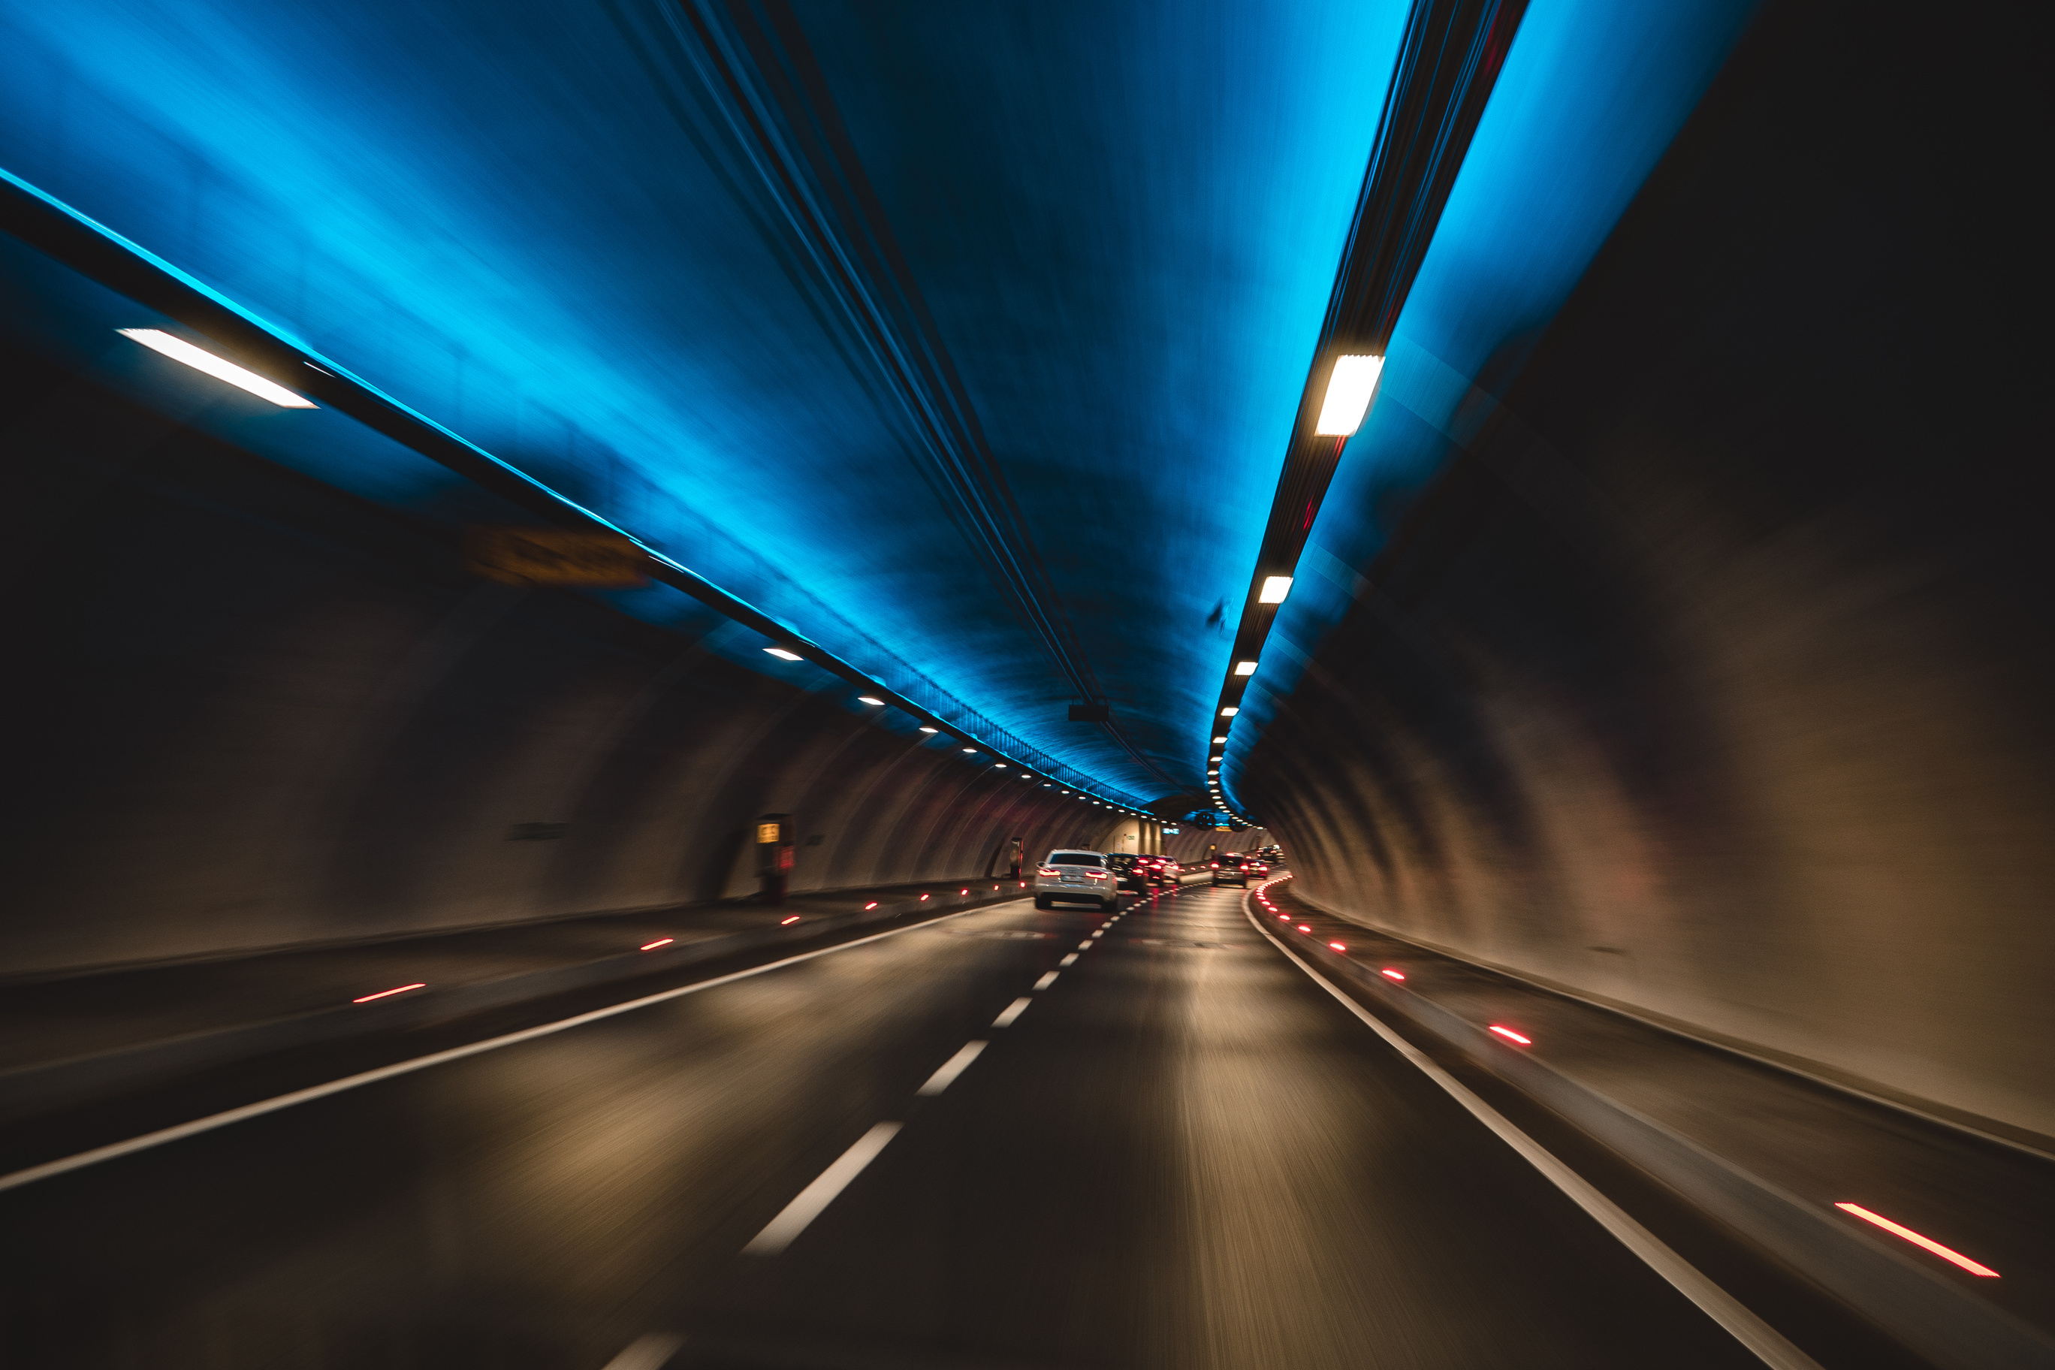
Obrigado!

